Slide 1
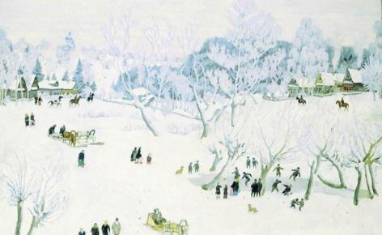
П р о е к т
Зимняя страничка
по русскому языку
ученика 3 Б класса
ГБОУ СОШ «Центр образования»
пос. Варламово
Краснощёкова Алексея.

Slide 2
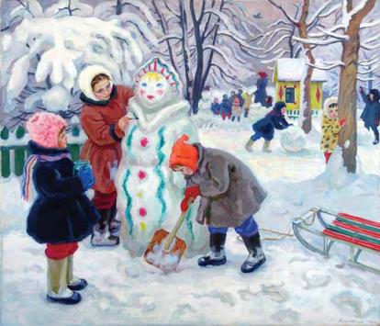
1. Снег, снежинка, иней, хлопья, снеговик, снегири, сугроб, снегопад, мороз, Рождество, позёмка, метель, Снегурочка, Дед Мороз, гололёд, лёд. Эти слова можно объединить одним словом – Зима. Добавить к ним можно:
лыжи, санки, коньки, ледянка, горка, клюшка, снежки, каток, хоккей, шайба.
Снег, снежинка, хлопья, снегопад – скоро можно будет кататься с горки, играть в снежки, кататься на лыжах - думается , когда читаешь эти слова.
Иней, мороз, позёмка, метель – на улице не погуляешь, холодно.
Снеговик, Снегурочка, Дед Мороз, Рождество - скоро Новый год, каникулы, подарки.
Лёд – каток, коньки.
Снежинка, снеговик, Снегурочка, Дед Мо-
роз, Рождество, лёд – эти слова вызывают чувство радости.
Зиму чаще всего рисуют белыми, голубыми и синими красками. Только солнце, снегири, рябина и щёки ребят всегда красные.

Slide 3
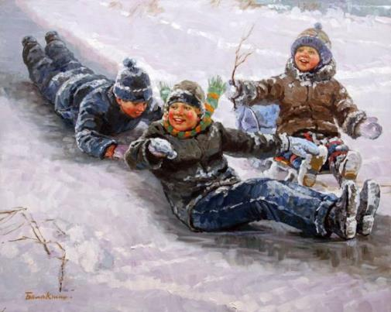
3. Все слова в задании – имена существительные. Для слов лёд, снег, снежин- ка – антоним вода. Мороз-жара, хлопья-снежинка.
Снег, снеговик, снегири, снегопад, Снегурочка – однокоренные слова.
Тему зимы описывают многие поэты. Например:
«…Блеснул мороз. И рады мы проказам матушки зимы…» А.С. Пушкин,
«День - коньки, гора, салазки…
Вечер – бабушкины сказки…
Вот она – зима…» А. Круглов,
«Саньке-санки, Лизе-лыжи,
Кольке-клюшку и коньки
Наступили для детишек
Благодатные деньки.» Я. Купала
Мне понравились слова: коньки,
гора, салазки, лыжи, санки, коньки, клюшки, потому что я люблю кататься на лыжах и коньках. Люблю горку.

Slide 4
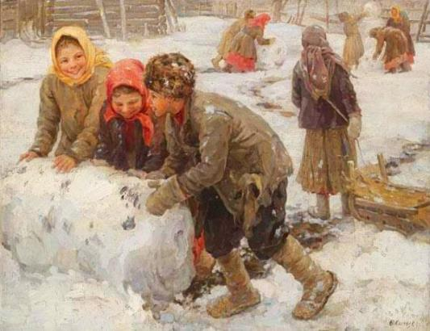
5. «Бабу снежную слепили
Мы с друзьями во дворе
И с трудом установили
Возле дома на горе.»
(И. Зимина)
«Мы не ели, мы не пили,
Бабу снежную лепили.
Снег февральский, слабый-слабый,
Мялся под рукой,
Но как раз для снежной бабы
Нужен нам такой.»
(А. Барто)
6. Мой словарь зимних слов: лыжи, санки, ледянка, коньки, горка, клюшка, снежки, каток, хоккей, шайба.

Slide 5
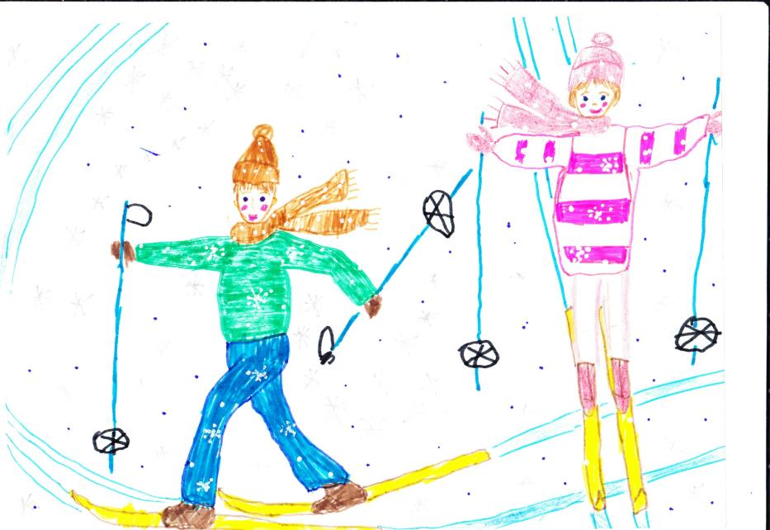

Slide 6
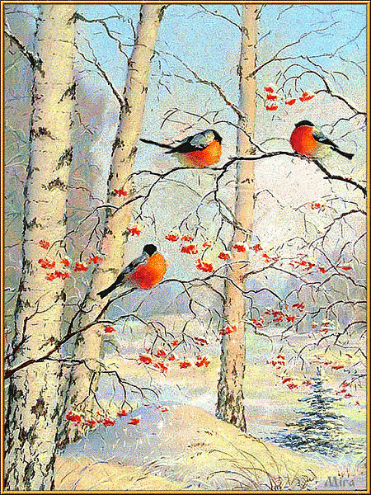
7. Зимние загадки:
«Запорошила дорожки,
Разукрасила окошки,
Радость детям подарила
И на санках прокатила».
(зима)
« Без рук рисует
Без зубов кусает!»
(мороз)
« На дворе горой
А дома водой.»
(снег)
« Без рук, без топорища
Построен мостище.»
(лёд)

Slide 7
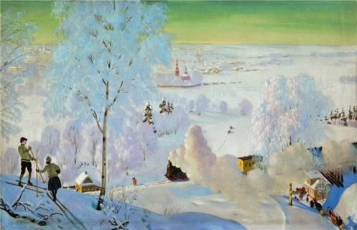
Зимние пословицы:
«Зима не лето, в шубу одета»,
«Зимой солнце светит, да не греет»,
«Мороз не велик, да стоять не велит»,
«Февраль богат снегом, апрель – водою».
Зимние стихи: «Белый снег, пушистый
В воздухе кружится…»(И. З. Суриков)
« Вот зима пришла
Серебристая,
Белым снегом замела
Поле чистое…» (Р.А. Кудашёва) «Снег кружится
Снег ложится –
Снег! Снег! Снег!
Рады снегу зверь и птица
И, конечно, человек!» (С. Михалков)

Slide 8
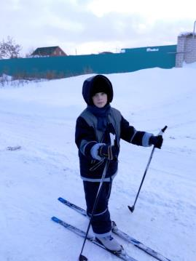
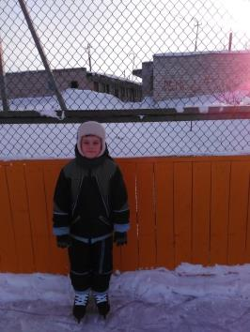
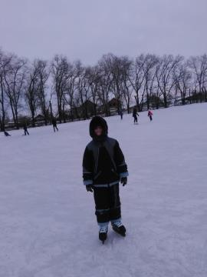
Зимние забавы.
Я очень люблю зиму. Сколько можно придумывать разных занятий! Слепили снеговика, можно пойти покататься на санках или ледянке. Надоели санки, можно поиграть в снежки. Снег пушистый, мягкий, падать на него не больно, а наоборот весело. А ещё зимой можно кататься на лыжах и коньках. На катке люди разного возраста. И малыши лет 5 и бабушки с дедушками. Никто никому не мешает. У хоккеистов своё занятие, малыши пытаются не упасть сразу , а какой-то парень так здорово катается, как фигурист. Плохо, что долго не погуляешь, потому что мороз о себе напоминает, как только встанешь. Но всё равно, когда солнечный день, на улице время пролетает незаметно и никакой мороз не страшен.

